Slide 1
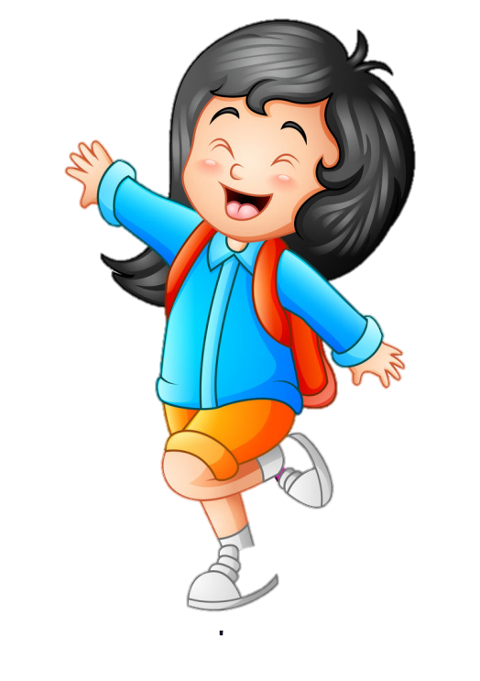
Khởi động

Slide 2
Giải
Cứu
Rừng
Xanh
Chơi

Slide 3
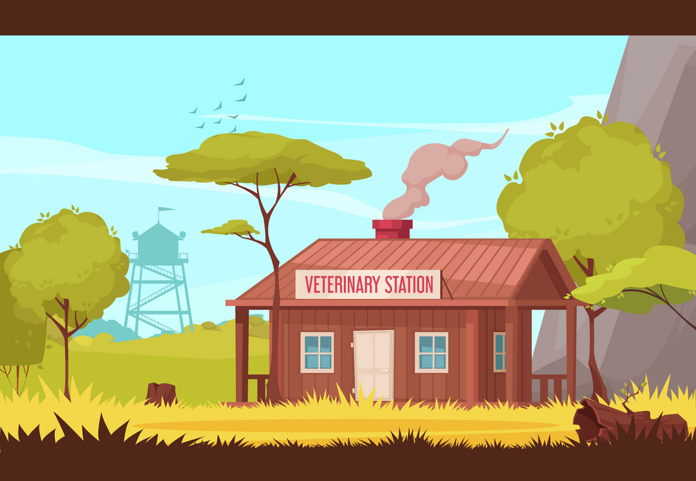
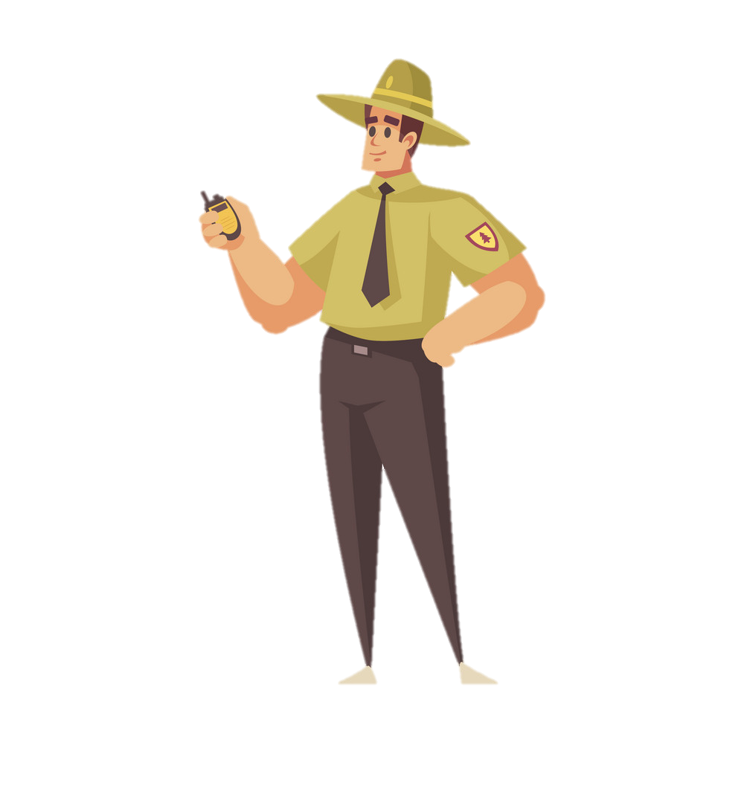
Hiện nay ở rừng đang có một đám cháy rất lớn, hãy cùng anh đi giải cứu các con vật bị mắc kẹt nhé !

Slide 4
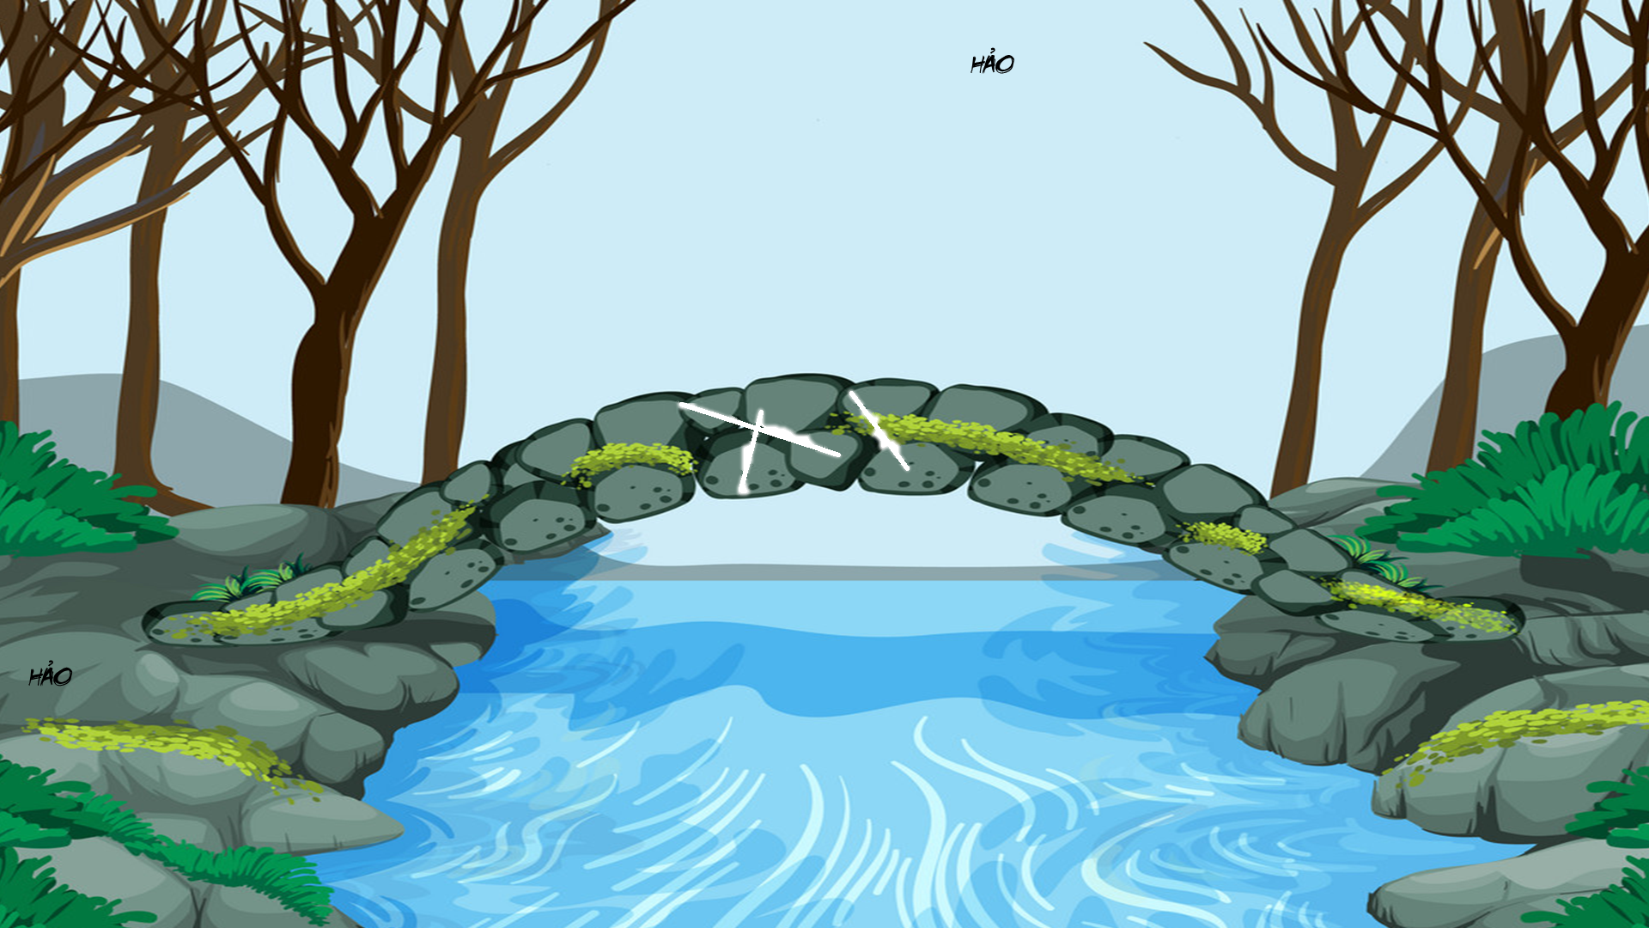
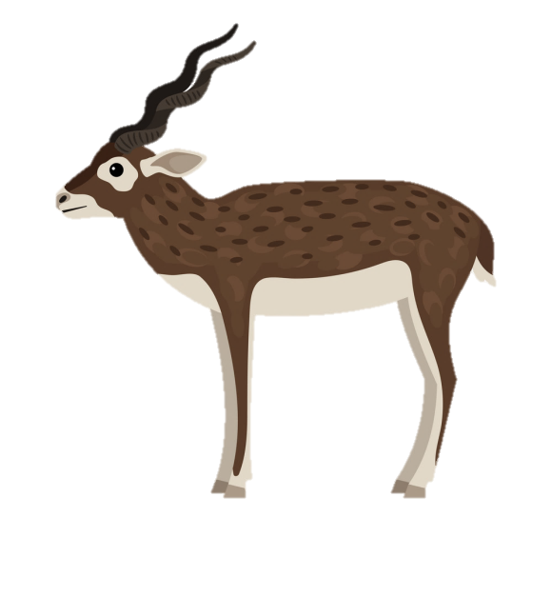
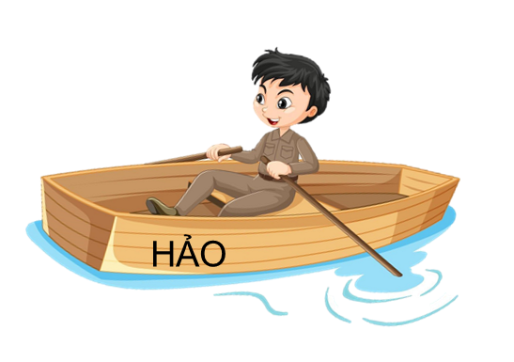
HẢO
Bài đọc trước em học là bài gì?
HẢO
HẢO
Thăm quê
Về quê
Về thăm quê
Quê hương
HẢO
HẢO

Slide 5
HẢO
Trong bài Về thăm quê, vườn nhà bà có gì đặc biệt
HẢO
HẢO
Có nhiều cây
Con nhiều rau
Không có gì
Có nhiều quả
HẢO
HẢO

Slide 6
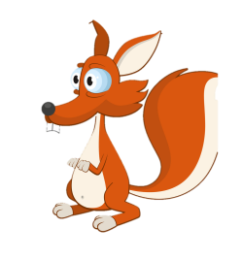
HẢO
Bìa gì trong toàn cây thôi?
HẢO
HẢO
Rừng
Sách
Vở
Cứng
HẢO
HẢO

Slide 7
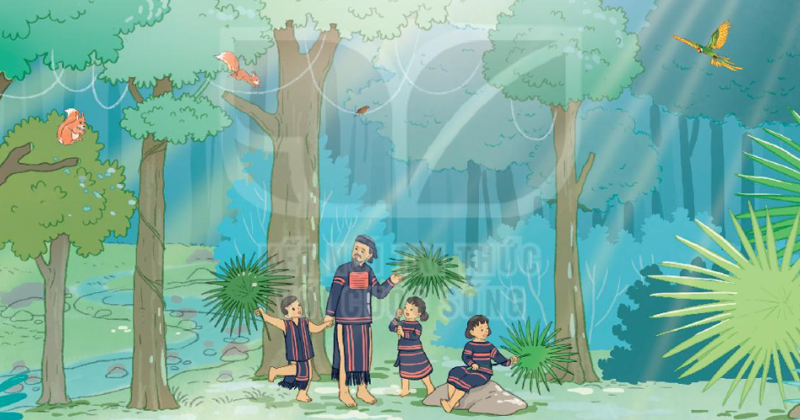
HẢO
HẢO
Quan sát tranh, cho biết em thích hình ảnh nào nhất?
HẢO
Giờ tụi mình đã được an toàn, cảm ơn các bạn nhiều nhé !
HẢO
HẢO

Slide 8
Thứ ngày tháng năm
TIẾNG VIỆT
Bài 3 – Đọc

Slide 9
LUYỆN
ĐỌC THÀNH TIẾNG

Slide 10
LẮNG NGHE ĐỌC MẪU
TAY DÒ
TAI NGHE
MẮT DÕI

Slide 11
Đọc mẫu
Cánh rừng trong nắng
Làng tôi ở lưng Trường Sơn, giữa vùng núi non trùng điệp. Một lần, tôi và mấy đứa bạn được ông tôi cho đi thăm rừng. Đứa nào cũng vui.
Hôm đó là một ngày nắng ráo. Ông đưa cho mỗi đứa một tàu lá cọ che nắng. Chưa hết mùa mưa, đâu đâu cũng thấy cây ra thêm chồi và cỏ mọc xanh um. Đi trong rừng, nghe rất rõ tiếng suối róc rách và tiếng chim hót líu lo.
Mặt trời chiếu những luồng sáng qua kẽ lá. Cây cối vươn ngọn lên cao tít đón nắng. Nhiều cây thân thẳng tắp, tán là tròn xoe. Những con sóc nâu cong đuôi nhảy thoăn thoắt qua các cành cây. Thấy có người đi tới, chúng dừng cả lại, nhìn ngơ ngác.
Khi nắng đã nhạt màu trên những vòm cây, chúng tôi ra về trong tiếc nuối. Trên đường, ông kể về những cánh rừng thuở xưa. Biết bao cảnh sắc như hiện ra trước mắt chúng tôi: bầy vượn tinh nghịch đánh đu trên cành cao, đàn hươu nai xinh đẹp và hiền lành rủ nhau ra suối, những vạt cỏ đẫm sương long lanh trong nắng.
(Vũ Hùng)

Slide 12
Cùng chia đoạn
Cánh rừng trong nắng
1
Làng tôi ở lưng Trường Sơn, giữa vùng núi non trùng điệp. Một lần, tôi và mấy đứa bạn được ông tôi cho đi thăm rừng. Đứa nào cũng vui.
Hôm đó là một ngày nắng ráo. Ông đưa cho mỗi đứa một tàu lá cọ che nắng. Chưa hết mùa mưa, đâu đâu cũng thấy cây ra thêm chồi và mọc cỏ xanh um. Đi trong rừng, nghe rất rõ tiếng suối róc rách và tiếng chim hót líu lo.
Mặt trời chiếu những luồng sáng qua kẽ lá. Cây cối vươn ngọn lên cao tít đón nắng. Nhiều cây thân thẳng tắp, tán lá tròn xoe. Những con sóc nâu cong đuôi nhảy thoăn thoắt qua các cành cây. Thấy có người đi tới, chúng dừng cả lại, nhìn ngơ ngác.
Khi nắng đã nhạt màu trên những vòm cây, chúng tôi ra về trong tiếc nuối. Trên đường, ông kể về những cánh rừng thuở xưa. Biết bao cảnh sắc như hiện ra trước mắt chúng tôi: bầy vượn tinh nghịch đánh đu trên cành cao, đàn hươu nai xinh đẹp và hiền lành rủ nhau ra suối, những vạt cỏ đẫm sương long lanh trong nắng.
(Vũ Hùng)
2
3
4

Slide 13
Luyện đọc nối tiếp đoạn
Làng tôi ở lưng Trường Sơn, giữa vùng núi non trùng điệp. Một lần, tôi và mấy đứa bạn được ông tôi cho đi thăm rừng. Đứa nào cũng vui.

Slide 14
Luyện đọc nối tiếp đoạn
Hôm đó là một ngày nắng ráo. Ông đưa cho mỗi đứa một tàu lá cọ che nắng. Chưa hết mùa mưa, đâu đâu cũng thấy cây ra thêm chồi và mọc cỏ xanh um. Đi trong rừng, nghe rất rõ tiếng suối róc rách và tiếng chim hót líu lo.

Slide 15
Luyện đọc nối tiếp đoạn
Mặt trời chiếu những luồng sáng qua kẽ lá. Cây cối vươn ngọn lên cao tít đón nắng. Nhiều cây thân thẳng tắp, tán là tròn xoe. Những con sóc nâu cong đuôi nhảy thoăn thoắt qua các cành cây. Thấy có người đi tới, chúng dừng cả lại, nhìn ngơ ngác

Slide 16
Luyện đọc nối tiếp đoạn
Khi nắng đã nhạt màu trên những vòm cây, chúng tôi ra về trong tiếc nuối. Trên đường, ông kể về những cánh rừng thuở xưa. Biết bao cảnh sắc như hiện ra trước mắt chúng tôi: bầy vượn tinh nghịch đánh đu trên cành cao, đàn hươu nai xinh đẹp và hiền lành rủ nhau ra suối, những vạt cỏ đẫm sương long lanh trong nắng.

Slide 17
trùng điệp
Luyện đọc từ khó
róc rách
long lanh
đẫm sương

Slide 18
Luyện đọc trong nhóm

Slide 19
Đọc theo nhóm
Cánh rừng trong nắng
Làng tôi ở lưng Trường Sơn, giữa vùng núi non trùng điệp. Một lần, tôi và mấy đứa bạn được ông tôi cho đi thăm rừng. Đứa nào cũng vui.
Hôm đó là một ngày nắng ráo. Ông đưa cho mỗi đứa một tàu lá cọ che nắng. Chưa hết mùa mưa, đâu đâu cũng thấy cây ra thêm chồi và mọc cỏ xanh um. Đi trong rừng, nghe rất rõ tiếng suối róc rách và tiếng chim hót líu lo.
Mặt trời chiếu những luồng sáng qua kẽ lá. Cây cối vươn ngọn lên cao tít đón nắng. Nhiều cây thân thẳng tắp, tán là tròn xoe. Những con sóc nâu cong đuôi nhảy thoăn thoắt qua các cành cây. Thấy có người đi tới, chúng dừng cả lại, nhìn ngơ ngác.
Khi nắng đã nhạt màu trên những vòm cây, chúng tôi ra về trong tiếc nuối. Trên đường, ông kể về những cánh rừng thuở xưa. Biết bao cảnh sắc như hiện ra trước mắt chúng tôi: bầy vượn tinh nghịch đánh đu trên cành cao, đàn hươu nai xinh đẹp và hiền lành rủ nhau ra suối, những vạt cỏ đẫm sương long lanh trong nắng.
(Vũ Hùng)

Slide 20
Luyện đọc toàn bài

Slide 21
Đọc toàn bài
Cánh rừng trong nắng
Làng tôi ở lưng Trường Sơn, giữa vùng núi non trùng điệp. Một lần, tôi và mấy đứa bạn được ông tôi cho đi thăm rừng. Đứa nào cũng vui.
Hôm đó là một ngày nắng ráo. Ông đưa cho mỗi đứa một tàu lá cọ che nắng. Chưa hết mùa mưa, đâu đâu cũng thấy cây ra thêm chồi và mọc cỏ xanh um. Đi trong rừng, nghe rất rõ tiếng suối róc rách và tiếng chim hót líu lo.
Mặt trời chiếu những luồng sáng qua kẽ lá. Cây cối vươn ngọn lên cao tít đón nắng. Nhiều cây thân thẳng tắp, tán là tròn xoe. Những con sóc nâu cong đuôi nhảy thoăn thoắt qua các cành cây. Thấy có người đi tới, chúng dừng cả lại, nhìn ngơ ngác.
Khi nắng đã nhạt màu trên những vòm cây, chúng tôi ra về trong tiếc nuối. Trên đường, ông kể về những cánh rừng thuở xưa. Biết bao cảnh sắc như hiện ra trước mắt chúng tôi: bầy vượn tinh nghịch đánh đu trên cành cao, đàn hươu nai xinh đẹp và hiền lành rủ nhau ra suối, những vạt cỏ đẫm sương long lanh trong nắng.
(Vũ Hùng)

Slide 22
LUYỆN ĐỌC HIỂU

Slide 23
Giải nghĩa từ khó hiểu
Trong bài Cánh rừng trong nắng, có từ nào em chưa hiểu nghĩa?

Slide 24
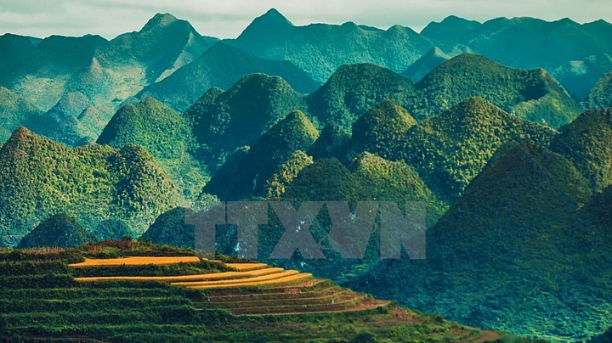
Trùng điệp: Nối nhau liên tiếp như không bao giờ hết

Slide 25
Cùng tìm hiểu
1
2
Vào rừng, các bạn nhỏ nghe thấy những âm thanh gì?
Cây cối và con vật trong rừng được tả như thế nào?
4
3
Trên đường về, ông đã kể những gì cho các bạn nhỏ?
Theo em, các bạn nhỏ có thấy thú vị với chuyến đi thăm rừng cùng ông không? Vì sao?

Slide 26
Vào rừng, các bạn nhỏ nghe thấy những âm thanh gì?
1
Những âm thanh mà các bạn nhỏ nghe thấy khi vào rừng là: tiếng suối róc rách, tiếng chim hót líu lo.
Em đọc kĩ đoạn văn thứ hai và tìm những âm thanh mà các bạn nhỏ nghe được trong rừng.

Slide 27
Cây cối và con vật trong rừng được tả như thế nào?
2
Cây cối:
- Vươn ngọn lên cao tít đón nắng
- Nhiều cây thân thẳng tắp, lá tròn xoe
Con vật: Những con sóc nâu cong đuôi nhảy thoăn thoắt qua các cành cây. Thấy có người đi tới, chúng dừng cả lại, nhìn ngơ ngác.
Em đọc kĩ đoạn văn thứ ba của bài đọc để tìm những chi tiết miêu tả cây cối và con vật trong rừng.

Slide 28
Trên đường về, ông đã kể những gì cho các bạn nhỏ?
3
Trên đường về, ông đã kể cho các bạn nhỏ về những cánh rừng thuở xưa.
Em đọc kĩ đoạn văn cuối để trả lời câu hỏi

Slide 29
Theo em, các bạn nhỏ có thấy thú vị với chuyến đi thăm rừng cùng ông không? Vì sao?
4
Theo em, các bạn nhỏ cảm thấy rất thú vị với chuyến đi thăm rừng cùng ông. Vì nhờ có chuyến đi đó mà các bạn đã thấy được những cảnh đẹp của cây cối, của các con vật trong rừng. Các bạn còn được nghe những âm thanh hấp dẫn ở trong rừng nữa.
Em suy nghĩ và đưa ra câu trả lời theo ý kiến riêng của mình.

Slide 30
Nội dung chính của bài đọc là gì?
Bài đọc kể về một buổi được ông đưa vào thăm rừng Trường Sơn của hai bạn nhỏ. Cảnh vật trong rừng hiện lên rất đỗi bình yên.

Slide 31
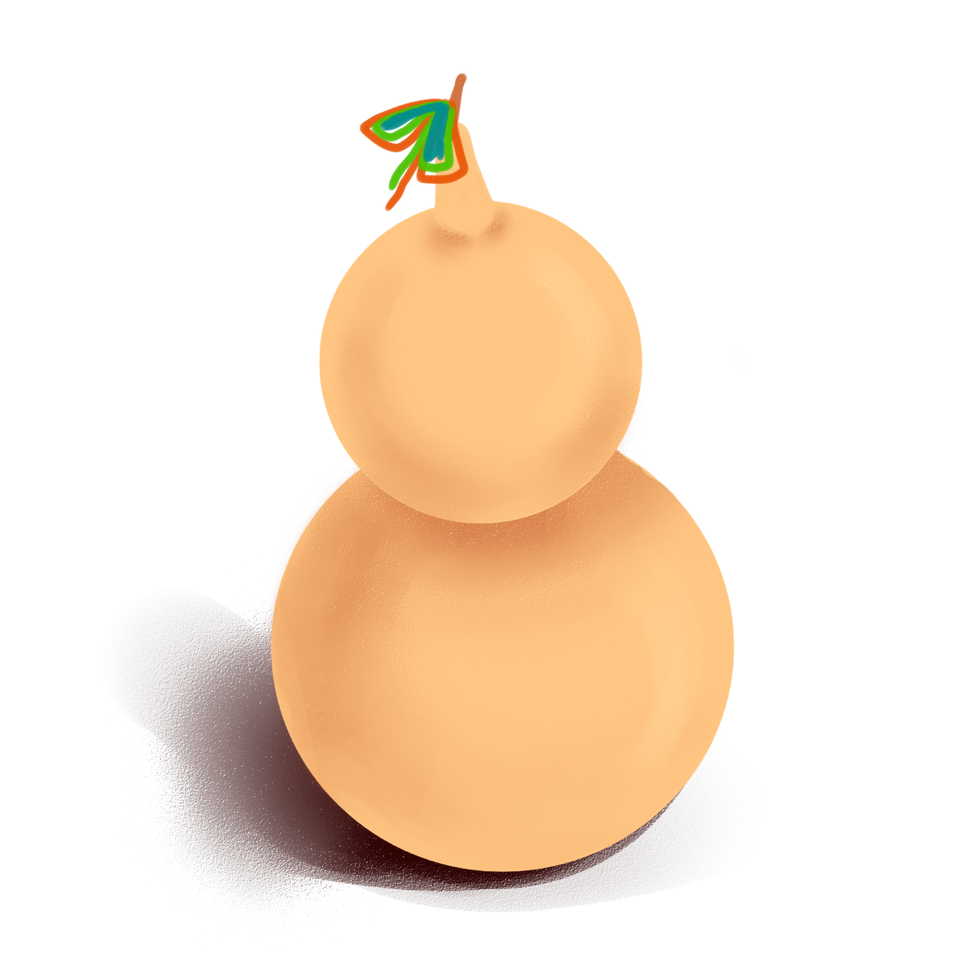

Slide 32
Luyện đọc lại
Cánh rừng trong nắng
Làng tôi ở lưng Trường Sơn, giữa vùng núi non trùng điệp. Một lần, tôi và mấy đứa bạn được ông tôi cho đi thăm rừng. Đứa nào cũng vui.
Hôm đó là một ngày nắng ráo. Ông đưa cho mỗi đứa một tàu lá cọ che nắng. Chưa hết mùa mưa, đâu đâu cũng thấy cây ra thêm chồi và mọc cỏ xanh um. Đi trong rừng, nghe rất rõ tiếng suối róc rách và tiếng chim hót líu lo.
Mặt trời chiếu những luồng sáng qua kẽ lá. Cây cối vươn ngọn lên cao tít đón nắng. Nhiều cây thân thẳng tắp, tán là tròn xoe. Những con sóc nâu cong đuôi nhảy thoăn thoắt qua các cành cây. Thấy có người đi tới, chúng dừng cả lại, nhìn ngơ ngác.
Khi nắng đã nhạt màu trên những vòm cây, chúng tôi ra về trong tiếc nuối. Trên đường, ông kể về những cánh rừng thuở xưa. Biết bao cảnh sắc như hiện ra trước mắt chúng tôi: bầy vượn tinh nghịch đánh đu trên cành cao, đàn hươu nai xinh đẹp và hiền lành rủ nhau ra suối, những vạt cỏ đẫm sương long lanh trong nắng.
(Vũ Hùng)

Slide 33
